Slide 1
§5 矩阵分块法

Slide 2
前言
由于某些条件的限制，我们经常会遇到大型文件无法上传的情况，如何解决这个问题呢?
这时我们可以借助WINRAR把文件分块，依次上传.
家具的拆卸与装配
问题一：什么是矩阵分块法？
问题二：为什么提出矩阵分块法？

Slide 3
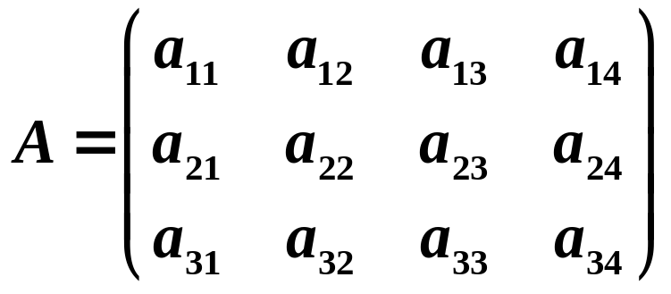
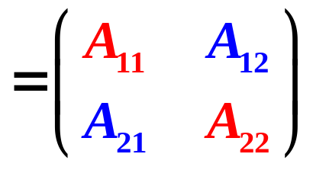
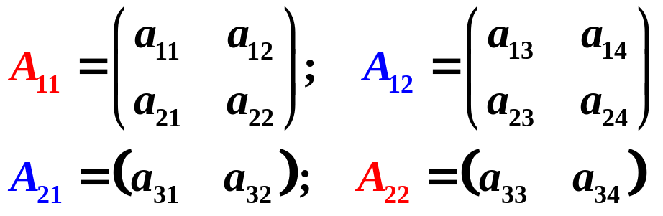
问题一：什么是矩阵分块法？
定义：用一些横线和竖线将矩阵分成若干个小块，这种操作
称为对矩阵进行分块；
每一个小块称为矩阵的子块；
矩阵分块后，以子块为元素的矩阵称为分块矩阵.
这是一个分块矩阵

Slide 4
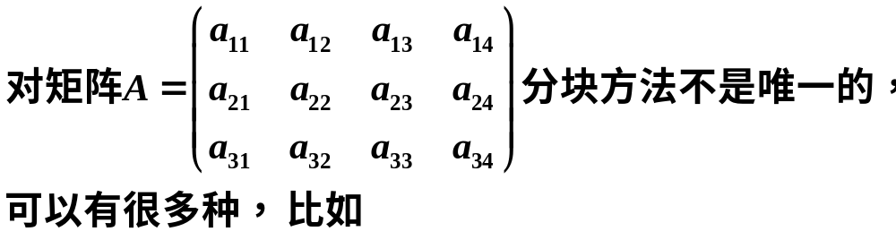
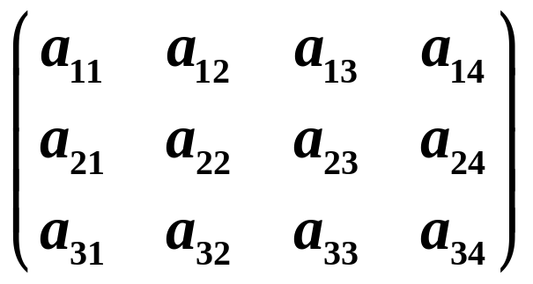
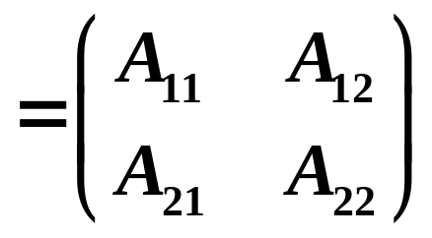

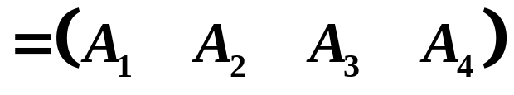

Slide 5
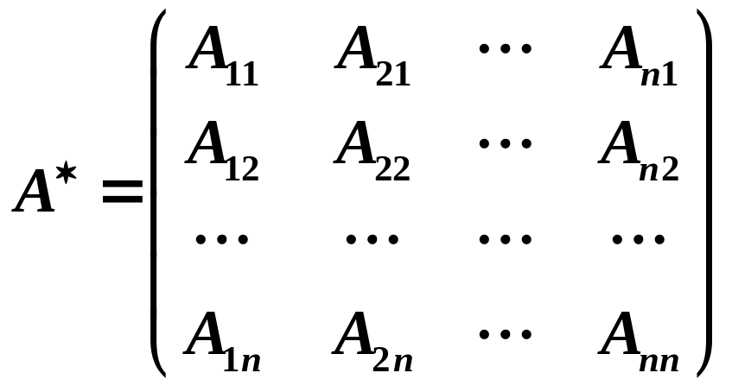
思考题
伴随矩阵是分块矩阵吗？
答：不是．伴随矩阵的元素是代数余子式（一个数），而不
是矩阵．

Slide 6
问题二：为什么提出矩阵分块法？
答：对于行数和列数较高的矩阵 A，运算时采用分块法，
可以使大矩阵的运算化成小矩阵的运算，简化计算.
体现了化整为零的思想.

Slide 7
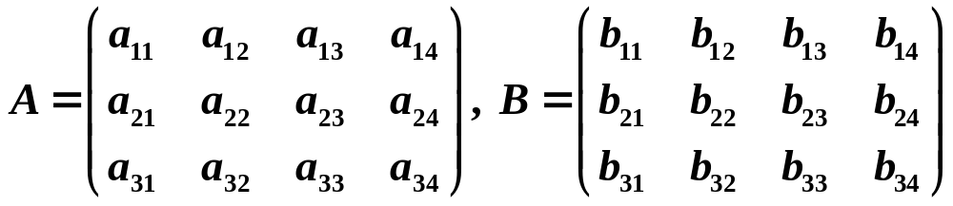
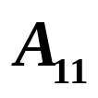
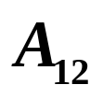
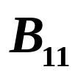
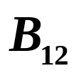
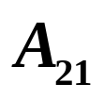
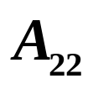
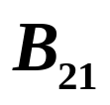
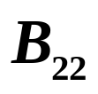
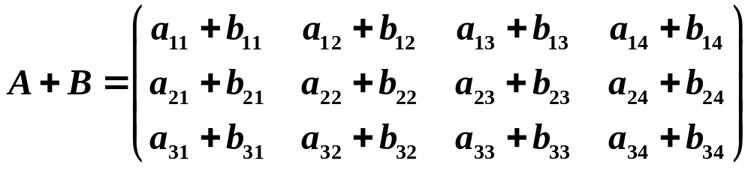
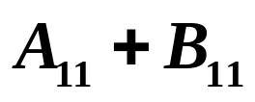
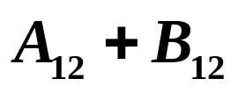


分块矩阵的加法

Slide 8
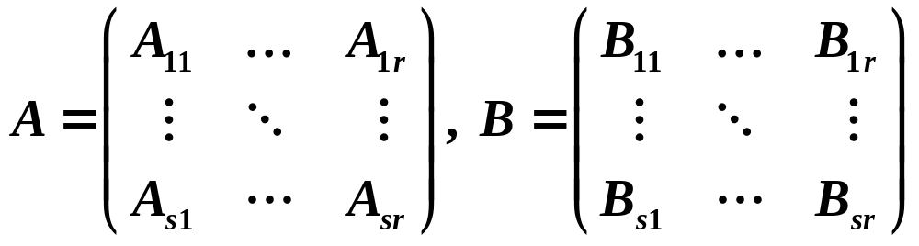
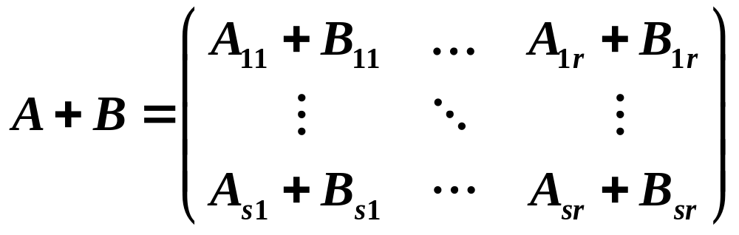
若矩阵A、B是同型矩阵，且采用相同的分块法，即
则有
形式上看成是普通矩阵的加法！

Slide 9

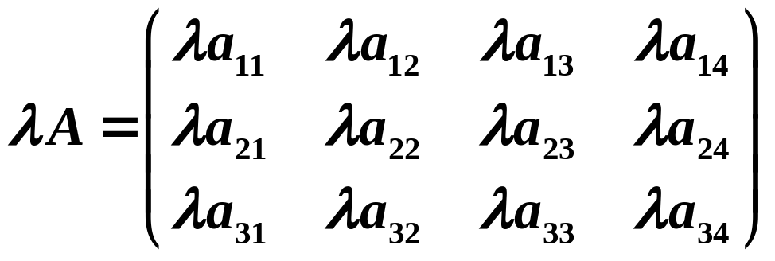
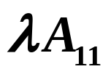
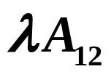

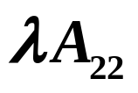
分块矩阵的数乘

Slide 10
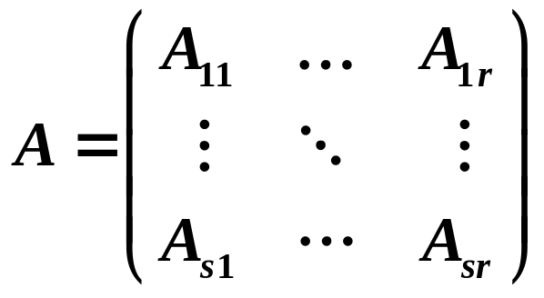
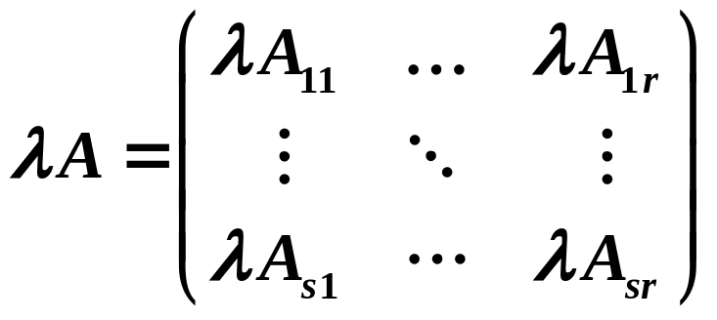
若λ 是数，且
则有
形式上看成是普通的数乘运算！

Slide 11
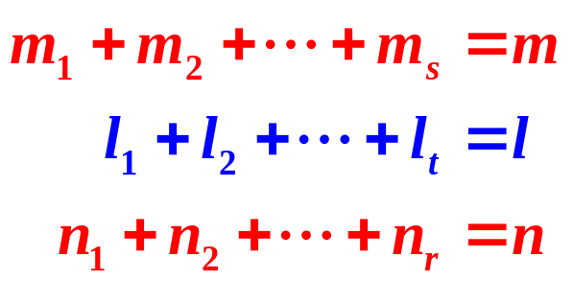
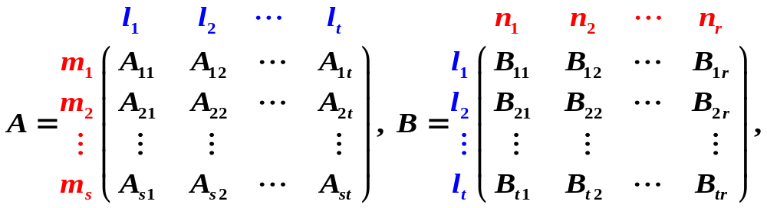
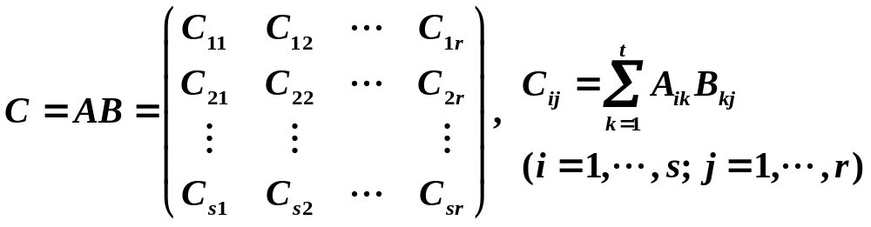
分块矩阵的乘法
一般地，设 A为m×l 矩阵，B为l ×n矩阵 ，把 A、B 分块如下：

Slide 12
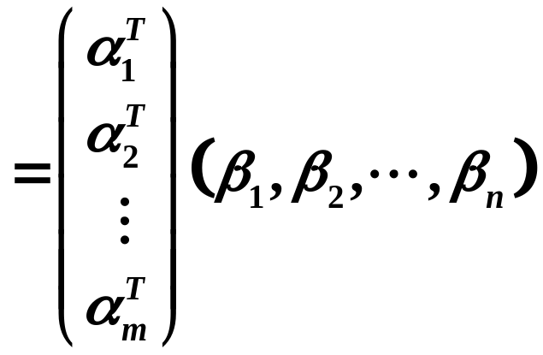
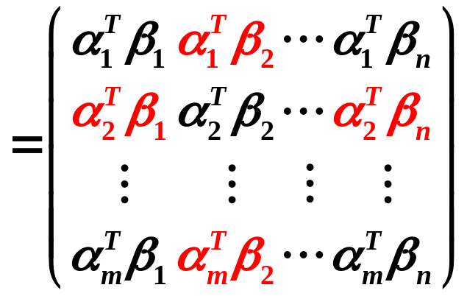
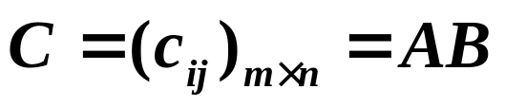
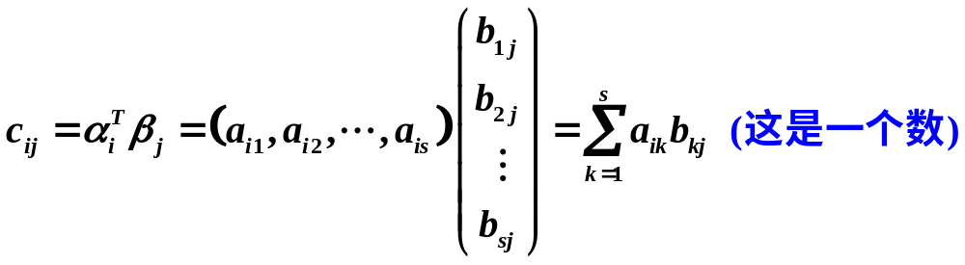
于是设 A 为 m×s 矩阵，B 为 s ×n 矩阵，
若把 A 按行分块，把 B 按列块，则

Slide 13

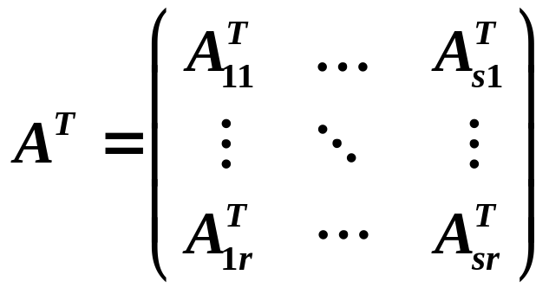
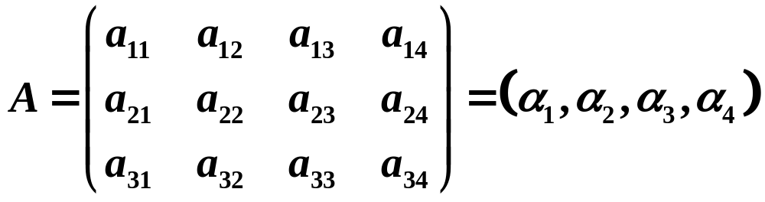
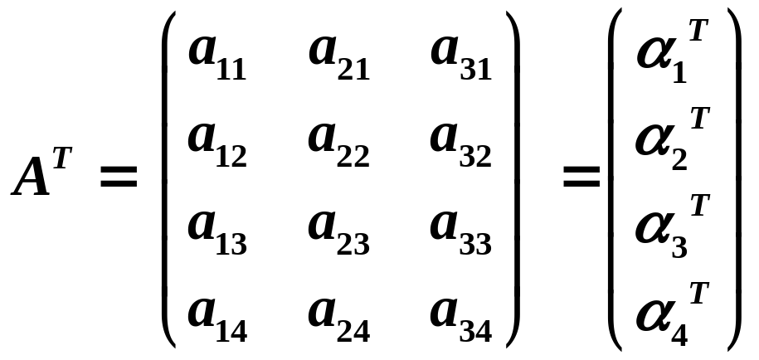
分块矩阵的转置
若 ，则
例如：
在分块矩阵进行转置的同时每个子块也要转置．

Slide 14
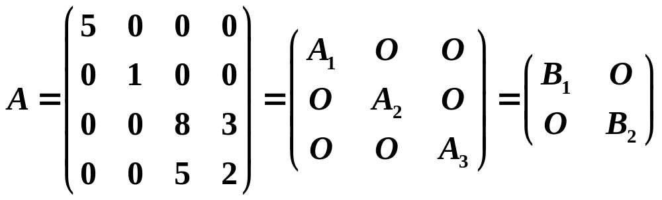
分块对角矩阵
定义：设 A 是 n 阶方阵，若
A 的分块矩阵只有在对角线上有非零子块，
其余子块都为零矩阵，
对角线上的子块都是方阵，
那么称 A 为分块对角矩阵(或称准对角矩阵)．
例如：

Slide 15
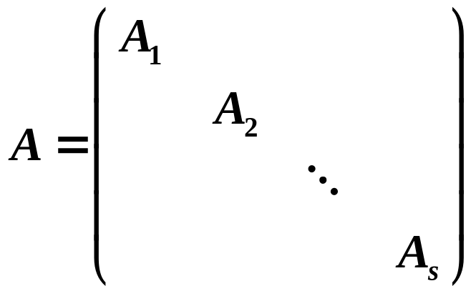
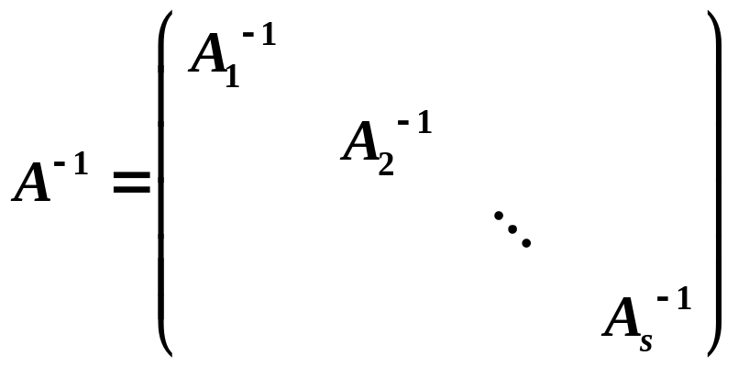
分块对角矩阵的性质
性质1
| A | = | A₁ | | A₂ | … | A_{s} |
若| A_{i} | ≠0，i =1,2,…,s, 则 | A | ≠0，并且

Slide 16
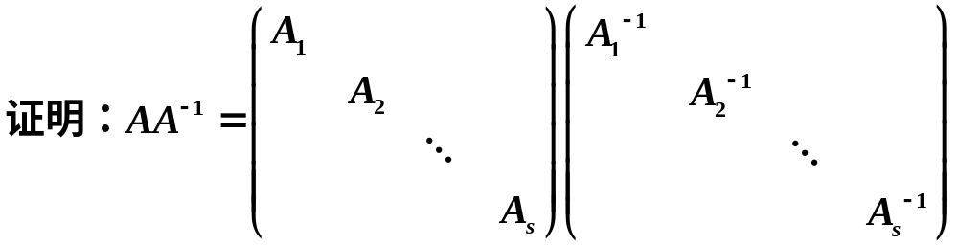
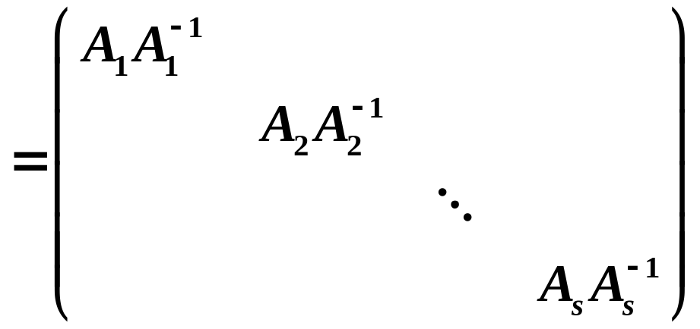
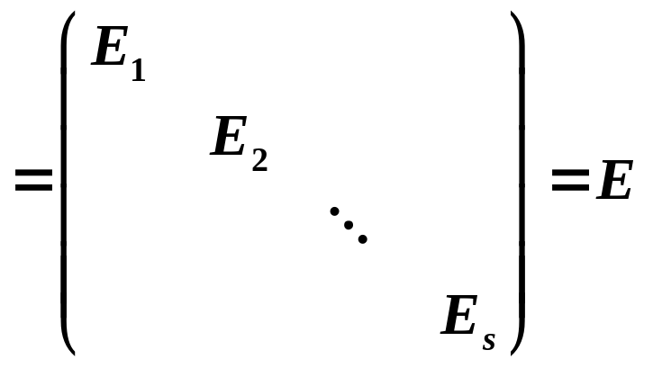

Slide 17
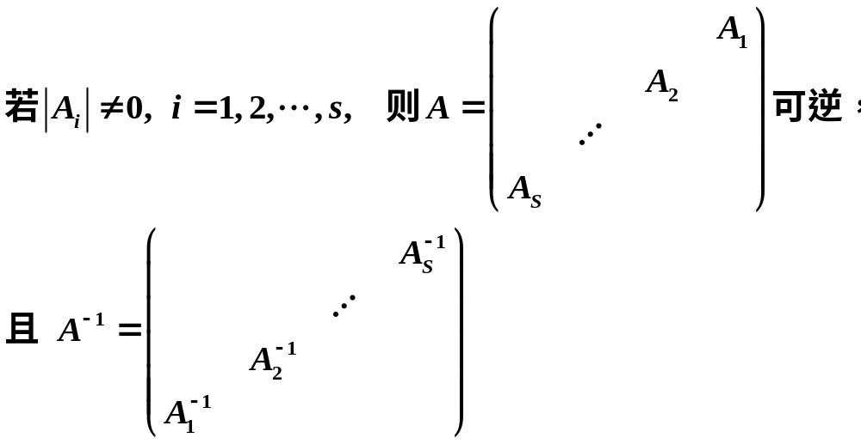
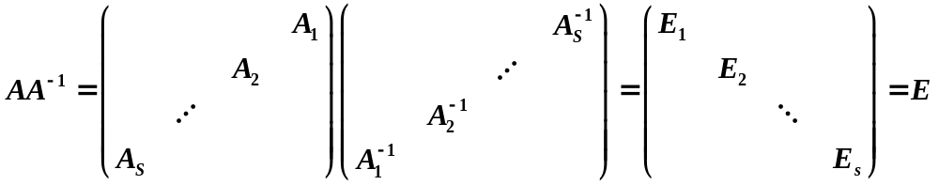
性质2

Slide 18
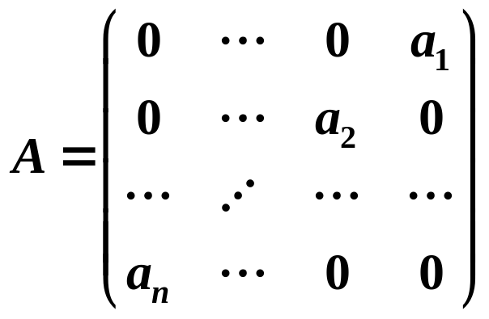

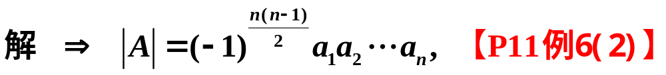
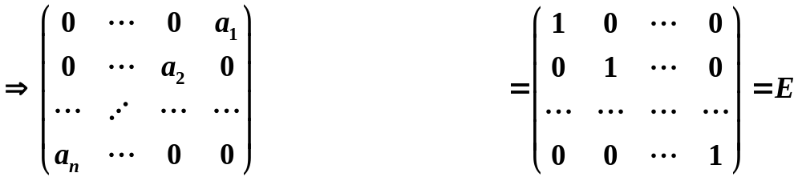
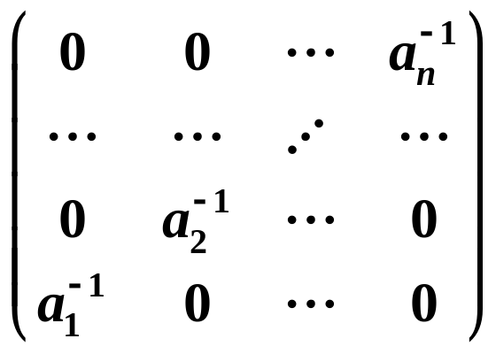
例1 判断矩阵A是否可逆，若可逆，求其逆.

Slide 19



Slide 20





例2:设 ，求 A^{－1} ．
解：

Slide 21

例3 设
用矩阵分块的方法：(1) 计算 A² ，AB；
(2) 求 A⁻¹ .
解
把矩阵 A，B 进行如下分块

Slide 22



并令
其中

Slide 23




则 1)
其中

Slide 24



Slide 25





其中

Slide 26




所以
2)
由

Slide 27



由

Slide 28




例4：试证实矩阵 A_{m×n} = O_{m×n}的充分必要条件是方阵A^{T}A = O_{n×n} ．
证明：把 A 按列分块，有
于是
那么
即 A = O ．
“必要性”是显然的，以上只需证明”充分性”, 另外此题与对称矩阵部分的例题虽然描述不同,但内容相似.

Slide 29





例5 设
类似：P55，27
其中 A, B 分别为 k 阶和 r 阶可逆矩阵，C为
证明：D 可逆，并求其逆．
证
P14，例10
∴ D 可逆. 设逆阵

Slide 30




于是
即

